Slide 1

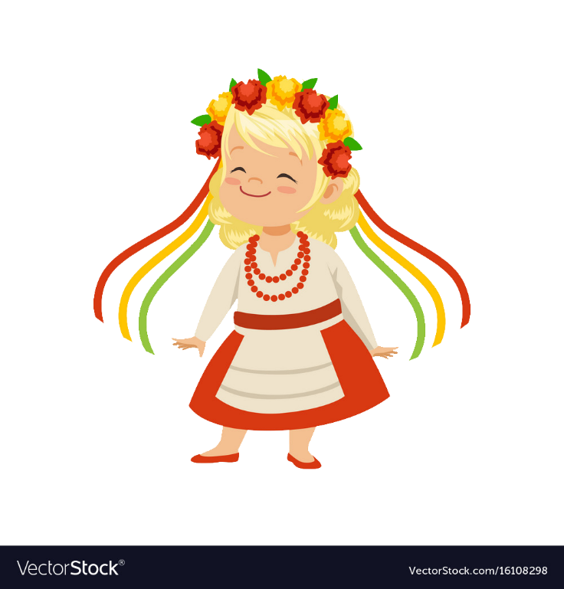
Складання тексту-міркування.
Віночок вити-життя любити.

Slide 2
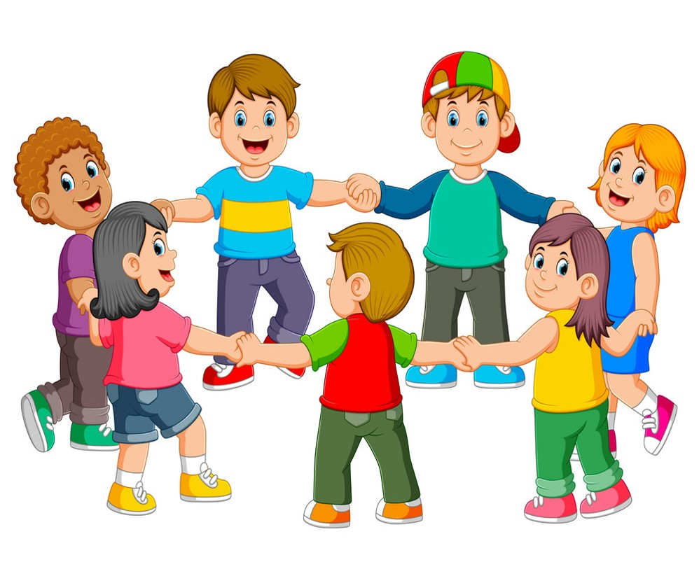
Усміхніться всім навколо:
Небу, сонцю, квітам, людям.
І тоді обов’язково
День для вас щасливим буде.

Slide 3

На ньому гроно й пелюстки,
Квіти, листя й віти.
Він оберіг краси.
Здавна у нашій стороні.
Веселі ви чи сумовиті.
На схилах Ворскли чи Дінця.
Нема такої дівчини у світі
Котрій би був не до лиця.

Slide 4

АСОЦІАТИВНИЙ КУЩ
стрічки
Україна
ВІНОК
квіти
оберіг
прикраси

Slide 5
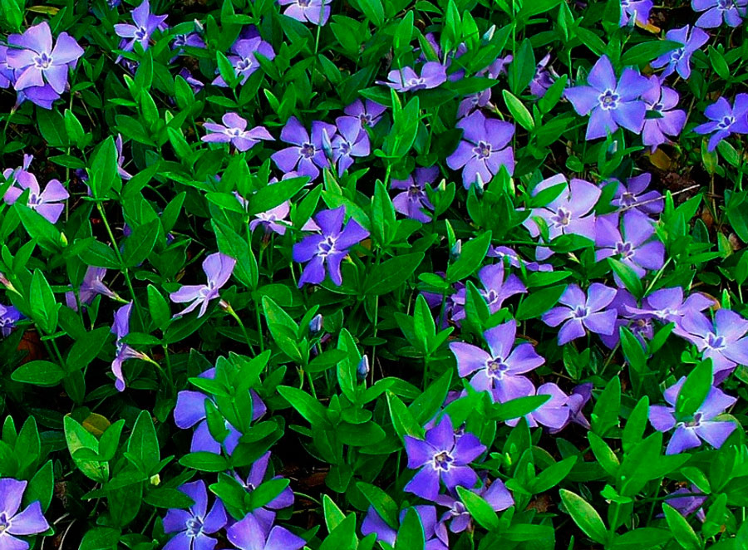
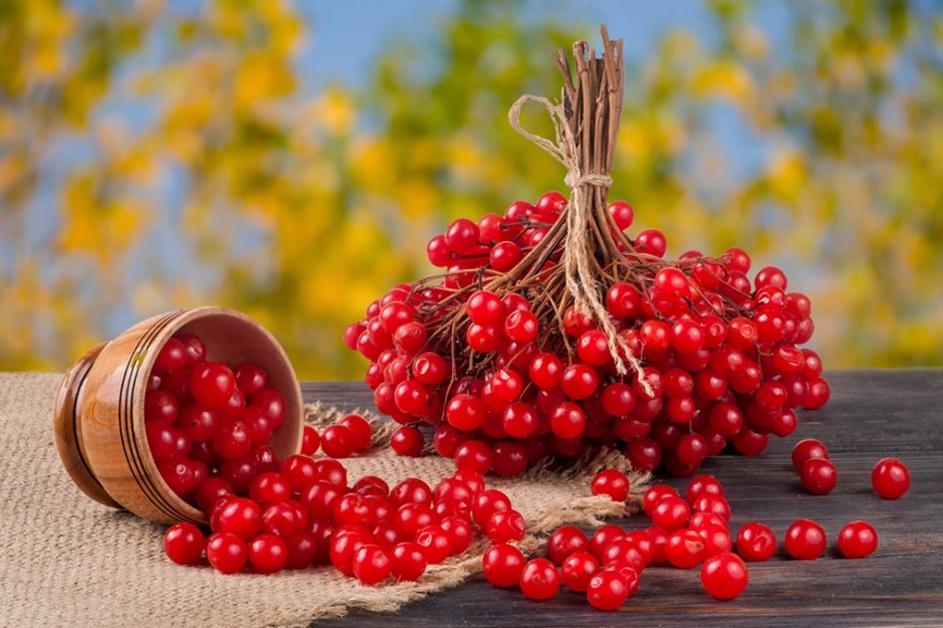
Прислів’я про рослини
Барвінок на вінок, а полин на віник
Любуйся калиною коли цвіте, а дитиною – коли росте.

Slide 6
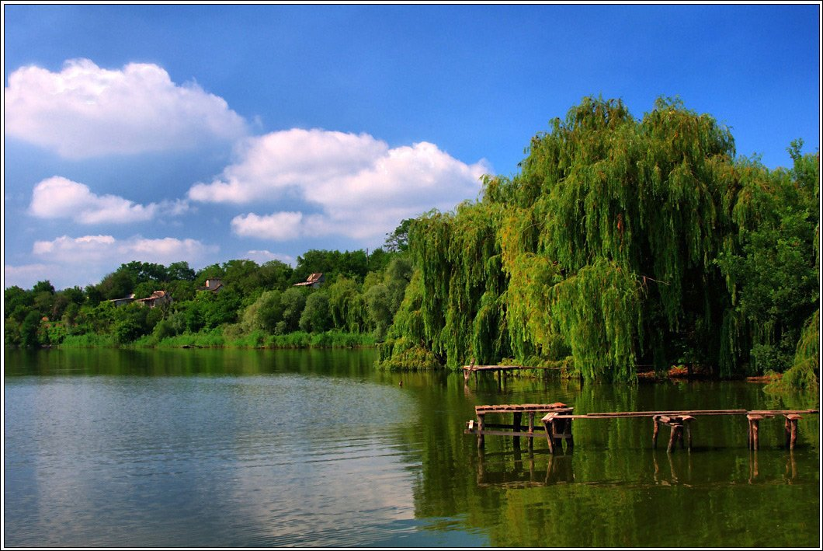
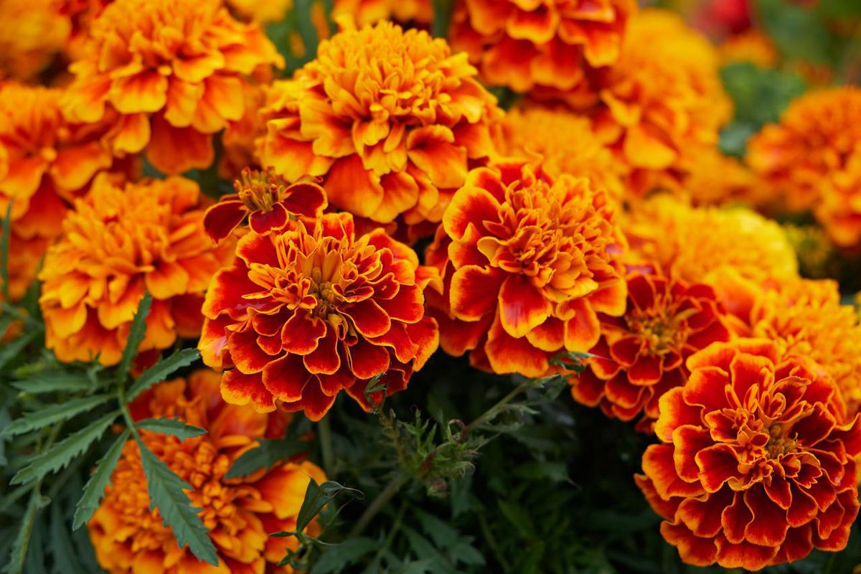
Прислів’я про рослини
Де ростуть верби – там чисті джерела води
Невеличкий цей сміливець –
золотавий чорнобривець

Slide 7


Інтелектуальна розминка
 |  |  |  |  |  |  |  | 6 |  |  |  |  | 8
 |  |  |  |  |  |  | 1
 |  |  |  | 2
 |  | 7
3 |  |  |  |  |  |  | 9 |  |  |  | 5
 |  |  |  |  |  | 4

Slide 8
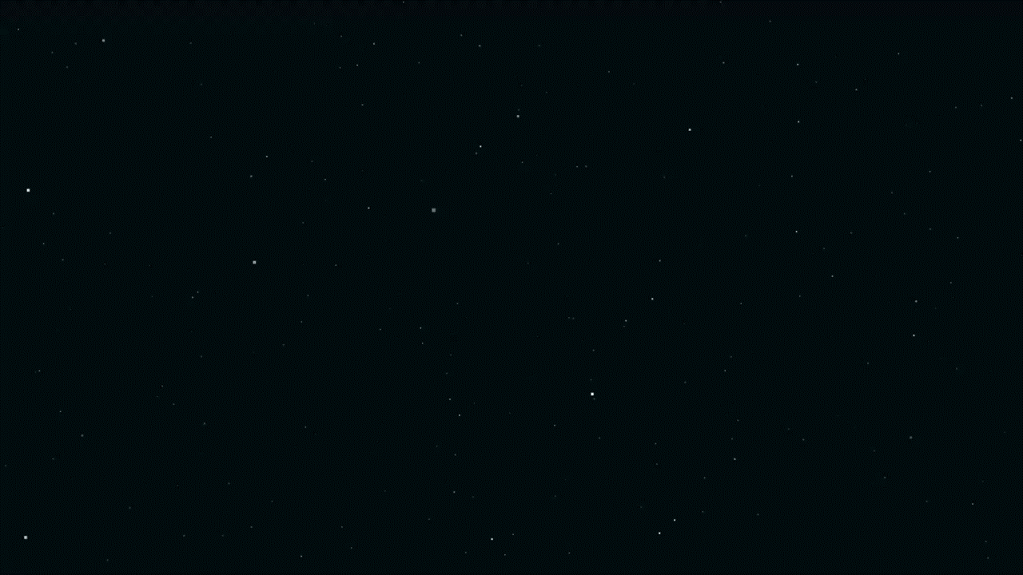
Фізкультхвилинка

Slide 9

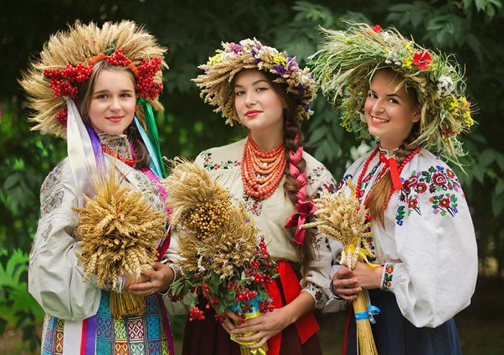
Робота з текстом
Український вінок – справжнє диво нашого народу. Адже кожна квіточка у вікну не лише прикрашала голову дівчини, а й слугувала оберегом, дарувала їй свою силу та вроду. Щоб сплести вінок, треба було знати властивості та символіку кожної квітки.
Отож не дарма кажуть, що плести віночок – то справжнє мистецтво.

Slide 10

Складанням власного висловлювання
Поміркуй, яку думку ти будеш доводити. Сформулюй заголовок у вигляді питання.
Чітка і лаконічна відповідь на питання буде твердженням твого міркування.
Уяви адресата мовлення. Аргументи (докази) мають бути йому цікавими і переконливими.
Для зв’язки частин тексту використовуй слова: по-перше, по-друге,таким чином.
Висновок у висловлюванні має бути пов'язаний з головною думкою і узагальнювати докази..

Slide 11

ОПОРНІ СЛОВА
Символ України, оберіг, ніжні запашні квіти, білий і гарний цвіт, наче дівчина у весільному вбранні, символ любові до отчого краю, символ краси і дівочої вроди, символізує красиве і корисне, відтворює духовний потяг до своєї землі.

Slide 12
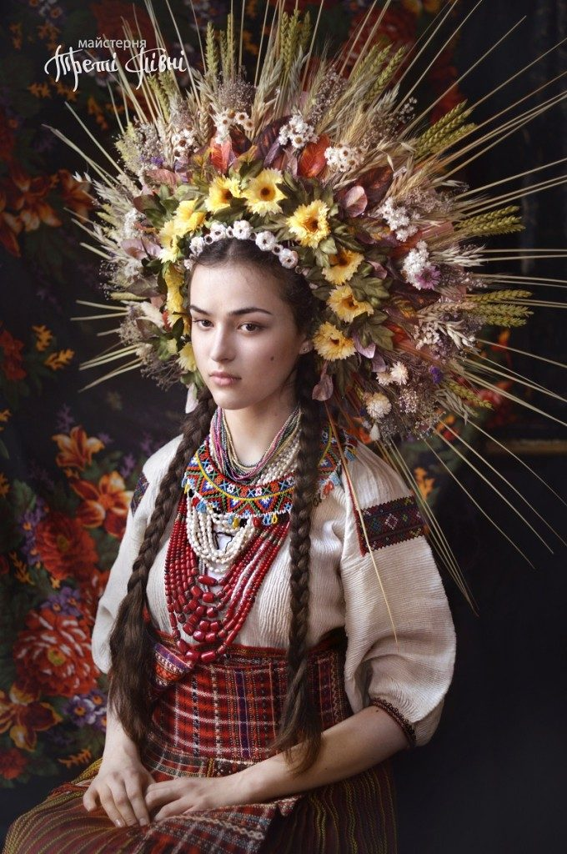
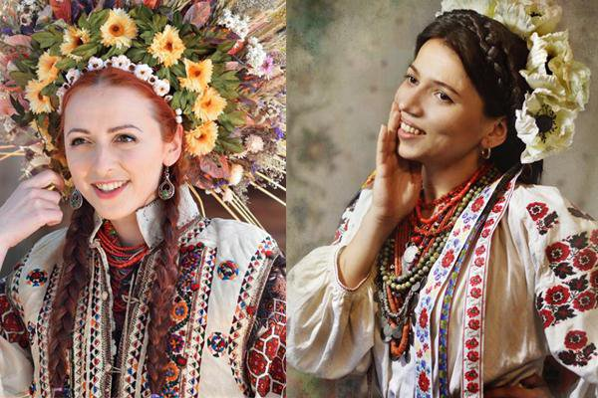
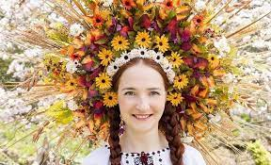
Квест - цікавинка
Вінок – прикраса українських дівчат, яка складається з квітів, листя,гілочок, сплетених у коло:
А волошок, маку скільки! Материнка, сокирки, І дзвіночки,
й васильки – Все нам добре на вінки.

Slide 13
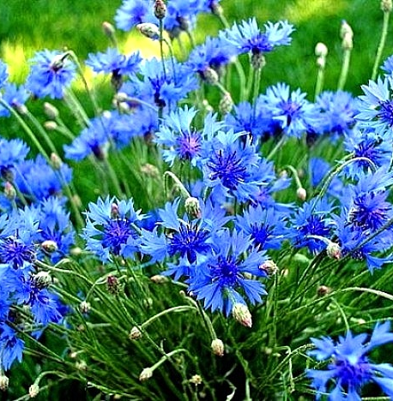
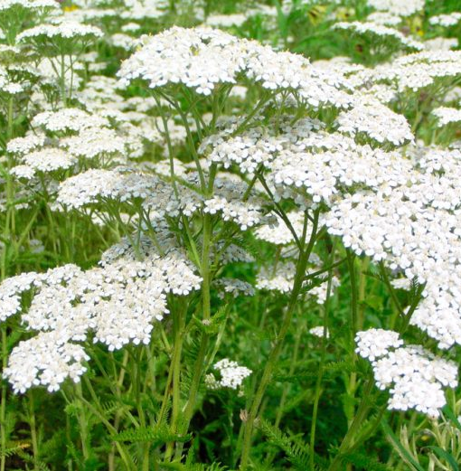
Квест - цікавинка
Барвінок
Волошка
Деревій

Slide 14
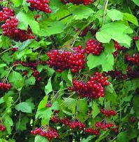
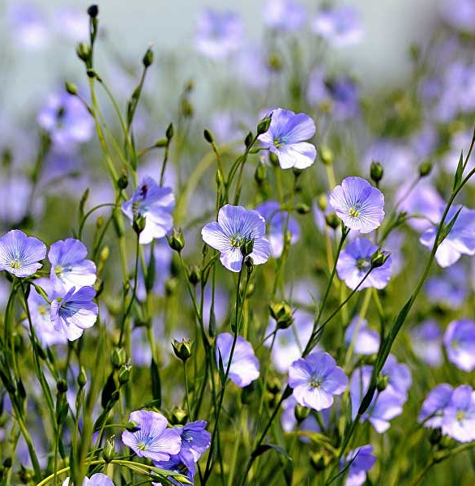
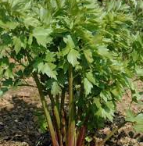
Квест - цікавинка
Калина
Льон
Любисток

Slide 15
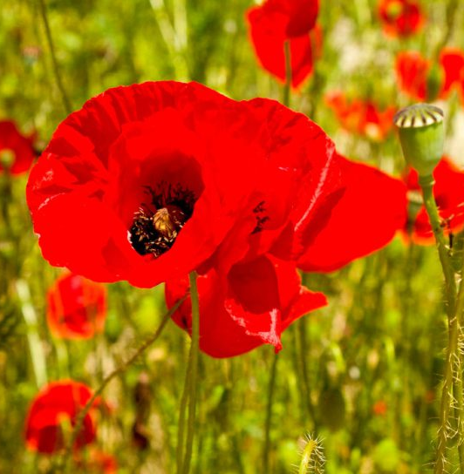
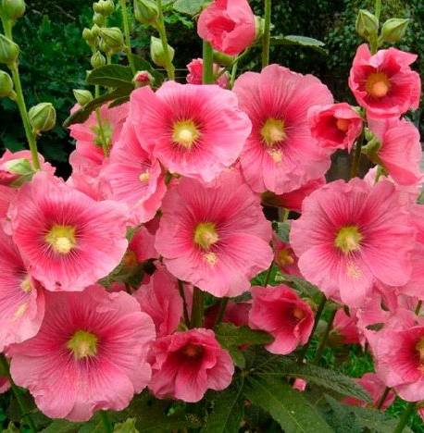
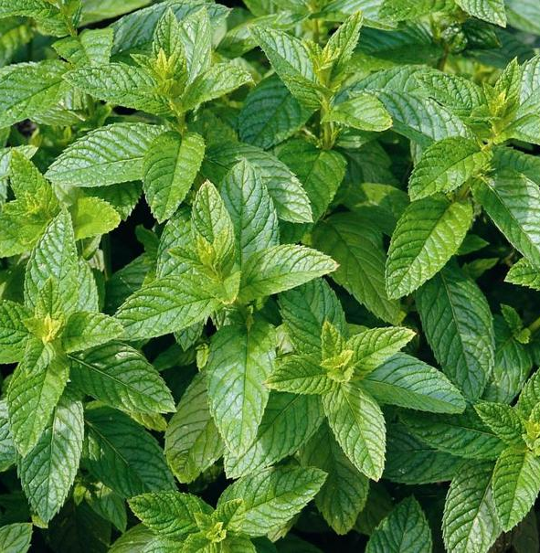
Квест - цікавинка
Мак
Мальва
М’ята

Slide 16
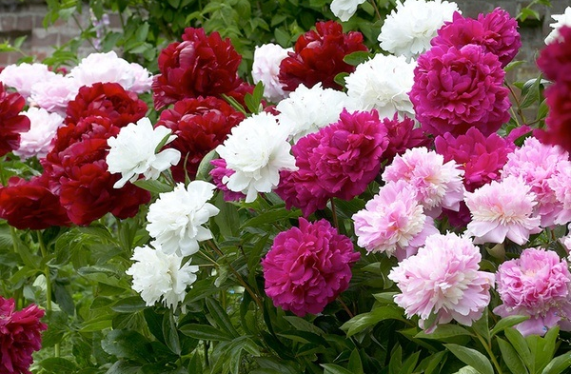
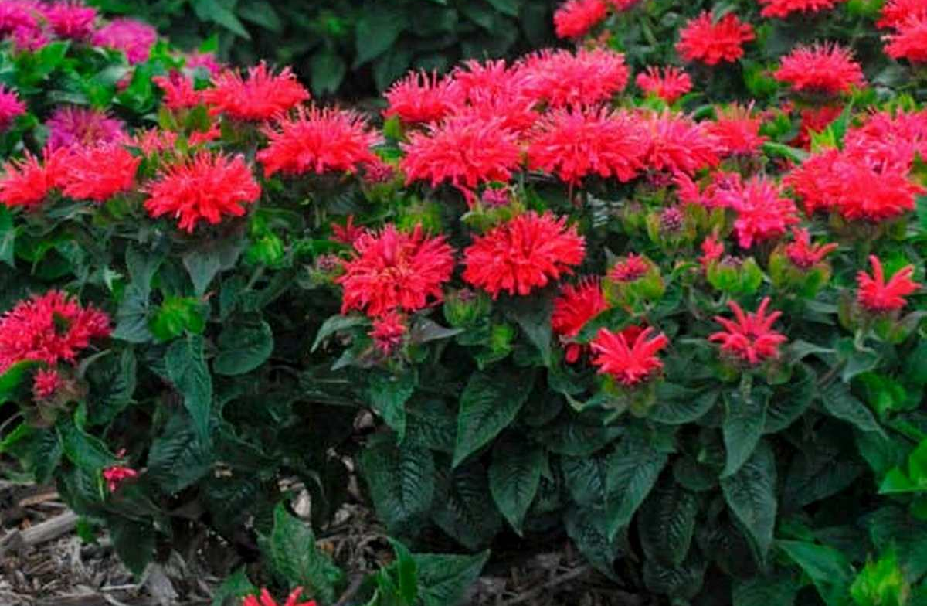
Квест - цікавинка
Півонія
Рута

Slide 17

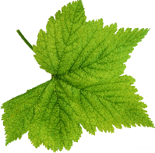
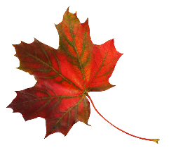

Рефлексійна вправа «Дерево зростання»

